Slide 1
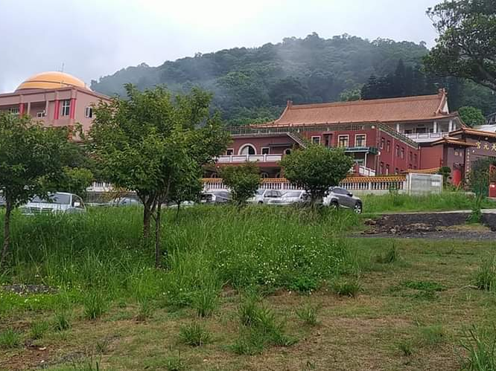
一世修成的天道
濟公老師訓 悟見講
一、盡心修百分百成
二、了罪業才得究竟
三、動渡眾生靜渡己
四、加快腳步來修辦
五、濟世救人是目標

Slide 2
盡心修百分百成 悟見講
濟公老師説
道是百分之百的圓滿，但是徒兒是否有百分之百的信念呢？有百分之百的信念，
有百分之百的修，才能百分之百的成。

Slide 3
了罪業才得究竟 悟見講
濟公老師説
你如果要了罪了業，就要在日常生活當中實踐“格物致知”的功夫，用這個功夫來改變自己，這才是究竟。
那些法會中仙佛的顯化，只是個助緣啟發而已，到後來，還是要靠你自己的修行功夫。

Slide 4
動渡眾生靜渡己 悟見講
濟公老師説
徒兒啊，要踏實地修，沒有一點虛偽，把以往不好的觀念，做個徹底的調整，要做到真修實煉。
在這同時也別忘了，修道不可離開辦道，動時渡眾，靜思己過，動時渡人容易做到，靜時渡己是最困難，對不對？貪、嗔、癡、我慢，這麼複雜的人心，談何容易呀。

Slide 5
加快腳步來修辦 悟見講
濟公老師説
徒兒啊，不要忘記為師的交待，天時已很緊急，記得腳步要加快呀，不要花太多時間在人事上面，
多用點時間，來改變自己的毛病脾氣才是啊。

Slide 6
濟世救人是目標 悟見講
濟公老師説
咱們辦道的目標，就是濟世救人。因為你們每個人，都還沒有很圓滿，上天才要你們來截長補短，互相幫忙呀。
記得！有形有象，終究會毀滅，唯有真正把你的內心靜下來，迴光返照，找到自己的良能，讓佛心照進自己的觀自在，當下才會更開悟，而開啟你的智慧明路。

